Slide 1
3-nji umumy okuw
Tema: GÖNI ÇYZYGYŇ PROÝEKSIÝALARY
Meýilnama:
1. Göni çyzygyň tekizliklerdäki proýeksiýalary.
2. Umumy haldaky göni çyzygyň proýeksiýalary.
3. Hususy haldaky göni çyzyklaryň proýeksiýalary.
1

Slide 2
3.1. Göni çyzygyň tekizlikdäki proýeksiýalary. Göni çyzygyň üstünde ýatýan iki nokady birleşdirmek bilen kesim emele gelýär. Kesimiň şol iki nokadyny H, V we W tekizliklere proýektirläp, nokatlaryň bir atly proýeksiýalaryny birleşdirip, kesimiň degişlilikde gorizontal, frontal we profil proýeksiýalary alynýar.
2

Slide 3
Soňra kesimiň H, V we W tekizlikler bilen arasyndaky burçy bilen häsiýetlendirilýär. Göni çyzygyň H, V we W tekizliklerdäki proýeksiýalarynyň uzynlygy onuň hakyky uzynlygyndan kiçidir ýa-da oňa deňdir (14, 15-nji suratlar). Bu ýagdaý göni çyzygyň umumy we hususy haldaky ýagdaýlaryna baglydyr.
3

Slide 4
3.2. Umumy haldaky göni çyzygyň proýeksiýalary. Proýeksiýalar tekizlikleriniň (H, V we W) hiç birine parallel we perpendikulýar bolmadyk göni çyzyga umumy haldaky göni çyzyk diýilýär. Şeýle göni çyzygyň üstünde alnan kesimiň her bir proýeksiýasy kesimiň öz uzynlygyndan kiçidir we onuň proýeksiýalar tekizlikleri bilen emele getirýän burçlary näçe uly bolsa, proýeksiýasy şonça-da kiçidir (AꞌBꞌ<AB; AꞌꞌBꞌꞌ<AB; AꞌꞌꞌBꞌꞌꞌ<AB). AB kesim bilen H, V we W tekizlikleriň arasyndaky burçlary degişlilikde α, β we γ bilen belläp, aşakdakylary ýazyp bileris (14, 15-nji suratlar):
4

Slide 5
Gorizontal we frontal tekizlikleri kesişenlerinde göni çyzygy emele getirýärler. Ol çyzyga x oky diýilýär,
H∩V= x.
Gorizontal we profil tekizlikleri kesişenlerinde y okuny emele getirýär,
H∩W= y.
Frontal we profil tekizlikleri kesişenlerinde z okuny emele getirýär,
V∩W= z.
5

Slide 6
14-nji surat. Umumy haldaky AB göni çyzygyň giňişlikdäki şekili we proýeksiýalary.
6

Slide 7
15-nji surat. Umumy haldaky AB göni çyzygyň proýeksiýalarynyň epýurda şekillendirilişi.
7

Slide 8
|AꞌBꞌ|=|AB|cosα, |AꞌꞌBꞌꞌ|=|AB|cosβ we |AꞌꞌꞌBꞌꞌꞌ|=|AB|cosγ;
AꞌBꞌ Є H, AꞌꞌBꞌꞌ Є V we AꞌꞌꞌBꞌꞌꞌ Є W;
(AB^AꞌBꞌ)=(AꞌꞌBꞌꞌ^x)=α; (AB^AꞌꞌBꞌꞌ)=(AꞌBꞌ^x)=β; (AB^AꞌꞌꞌBꞌꞌꞌ)=(AꞌꞌꞌBꞌꞌꞌ^z)=γ.
Umumy haldaky AB kesimiň epýurdaky proýeksiýalary oklaryň ählisine ýapgyt ýagdaýda ýerleşýär.
8

Slide 9
3.3. Hususy haldaky göni çyzyklaryň proýeksiýalary. Göni çyzyk proýeksiýalar tekizliklerine (H, V we W) görä aşakdaky ýagdaýlary eýeläp biler:
1. Proýeksiýalar tekizlikleriniň birine parallel göni çyzyk;
2. Proýeksiýalar tekizlikleriniň ikisine parallel göni çyzyk.
Olara aýratynlykda garap geçeliň.
8

Slide 10
1. Proýeksiýalar tekizlikleriniň birine parallel göni çyzyklar. H tekizlige parallel bolan göni çyzyga gorizontal göni çyzyk diýilýär (ABǀǀH). |AAꞌ|=|BBꞌ| bolanlygy üçin, AB kesimiň V tekizlikdäki proýeksiýasy x oka parallel (AꞌꞌBꞌꞌǀǀx) we W tekizlikdäki proýeksiýasy y oka parallel (AꞌꞌꞌBꞌꞌꞌǀǀx) bolar, emma H tekizlikdäki proýeksiýasy erkin ýagdaýy eýeleýär (16,17-nji suratlar). Parallel proýektirlemegiň häsiýetine görä H tekizlige AB kesim öz hakyky uzynlygynda proýektirlenýär (|AꞌBꞌ|=|AB|).
(AB^V)=(AꞌBꞌ^x)=β; (AB^W)=(AꞌBꞌ^y)=γ.
8

Slide 11
8

Slide 12
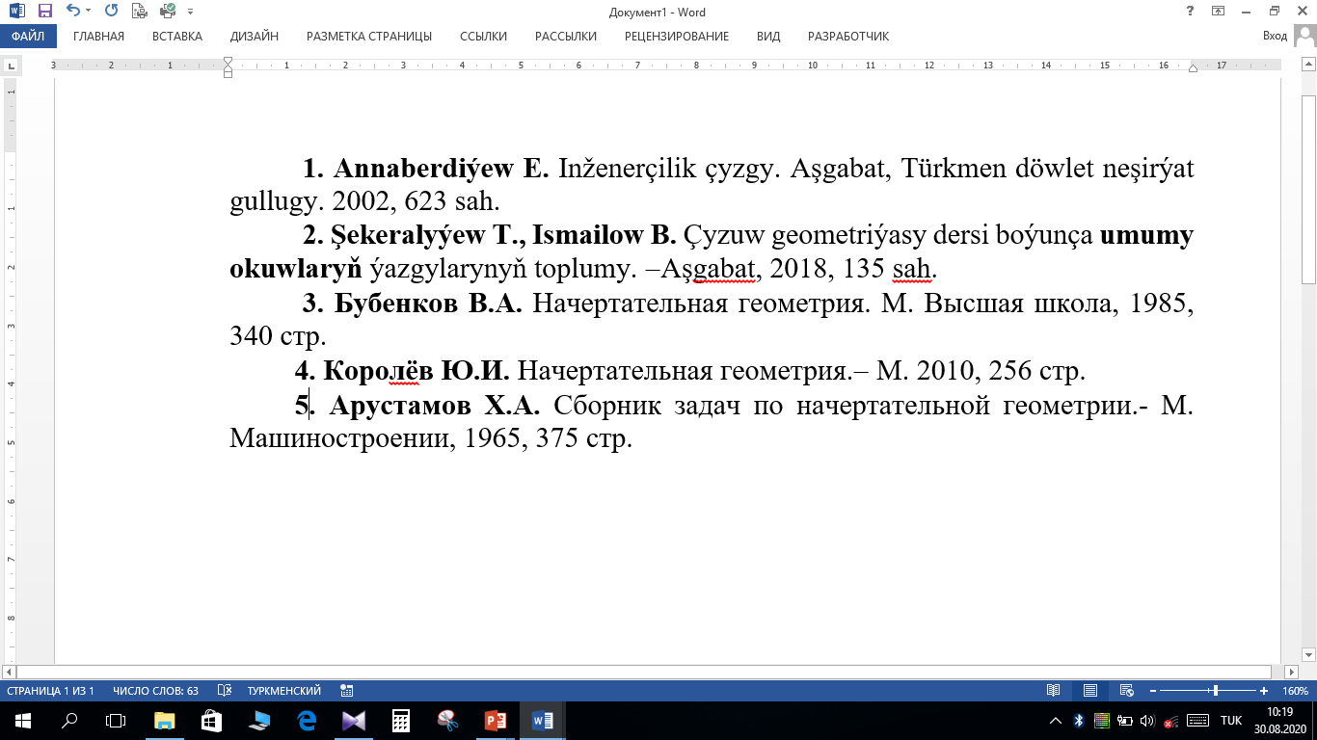
Ulanylýan edebiýatlar
9

Slide 13
Diňläniňiz üçin sag boluň!

